Slide 1
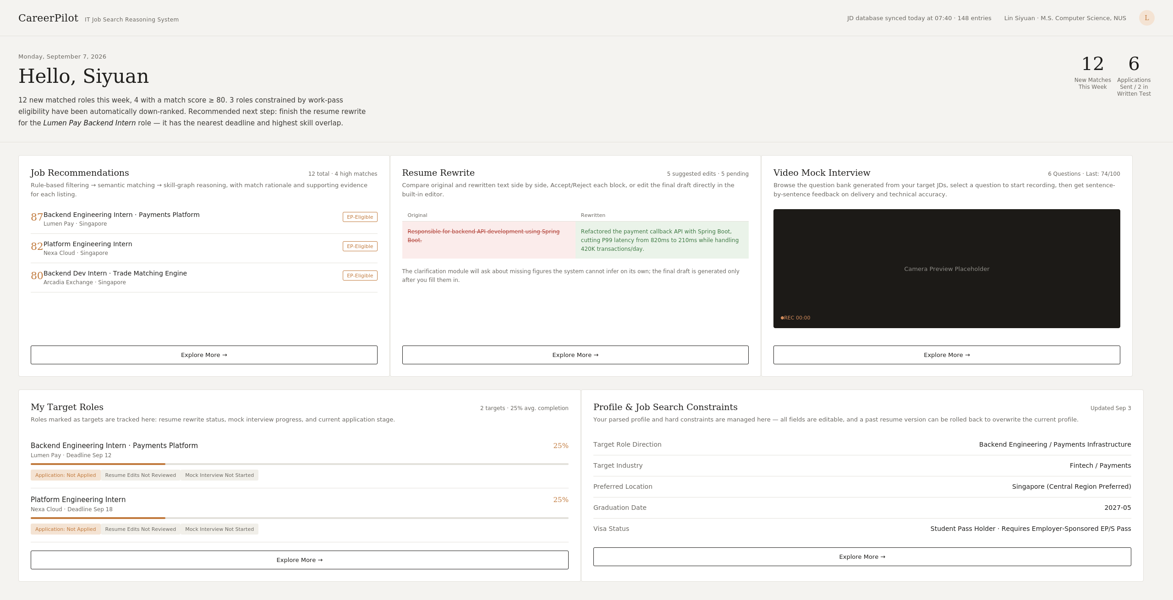
CareerPilot
IT 求职推理系统 · PROJECT PROPOSAL
NUS ISS · PRACTICE MODULE
让每一次申请
更有根据
面向 IT 学生实习与毕业求职的
可解释混合推理系统
岗位发现与匹配
基于目标 JD 的简历优化
模拟面试与申请进度
当前交互原型
A0326610N Sun Wenjing
A0329873M Zhao Jiayi
Group 28
岗位推荐 · 简历改写 · 模拟面试 · 目标岗位
Notes:
开场介绍项目名称和目标用户。强调 CareerPilot 面向正在申请 IT 实习和校招岗位的学生，帮助他们选择更合适的岗位，并围绕具体 JD 准备申请材料。展示右侧当前交互原型，说明本次汇报聚焦项目问题、解决方案、技术框架和实施计划。建议用时 45 秒。

Slide 2
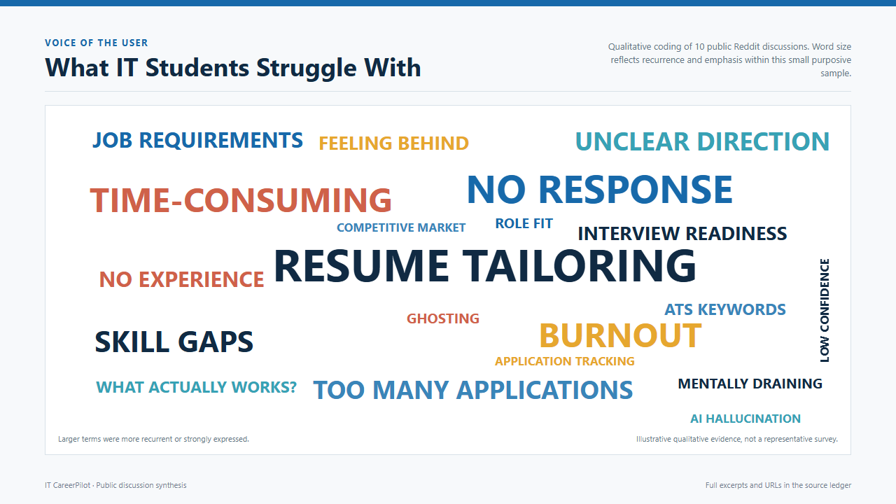
CareerPilot
PROBLEM
词云
02
Notes:
从学生的实际申请流程切入。第一个问题是岗位信息分散，第二个问题是 IT 岗位要求复杂，第三个问题是通用简历缺乏针对性，最后是学生难以安排有限的准备时间。这四个断点彼此连接，单点工具只能解决其中一部分。建议用时 60 秒。

Slide 3
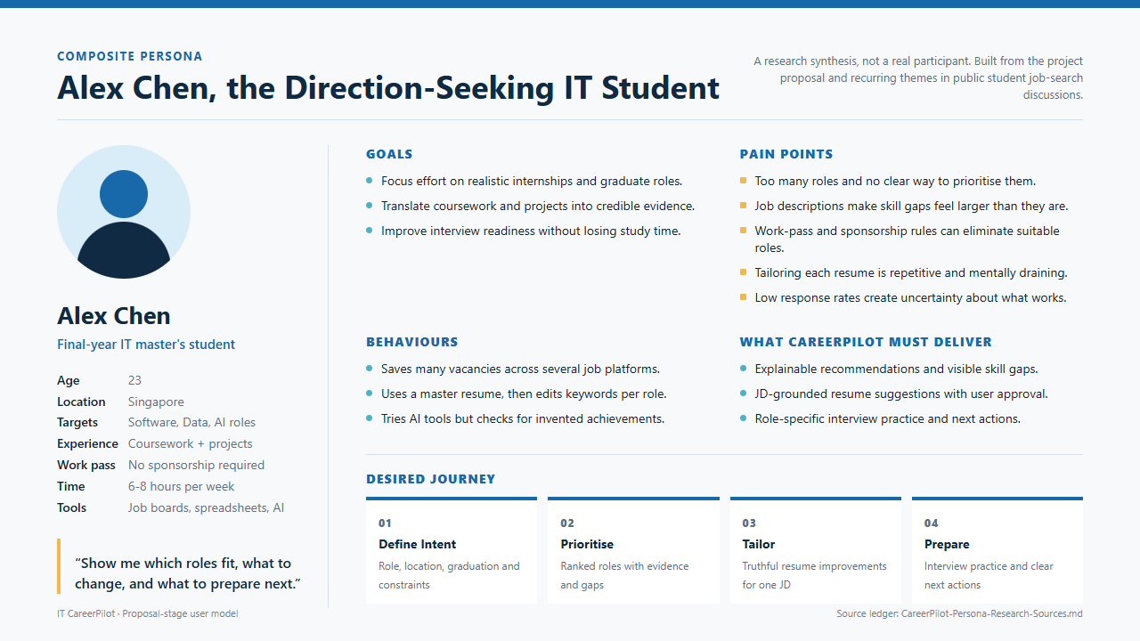
CareerPilot
PROBLEM
persona
02
Notes:
从学生的实际申请流程切入。第一个问题是岗位信息分散，第二个问题是 IT 岗位要求复杂，第三个问题是通用简历缺乏针对性，最后是学生难以安排有限的准备时间。这四个断点彼此连接，单点工具只能解决其中一部分。建议用时 60 秒。

Slide 4
CareerPilot
MARKET GAP
现有工具覆盖局部环节
招聘平台、简历工具与自动申请工具各自解决一个问题，但缺少面向学生的可解释闭环
岗位发现
匹配解释
JD 简历优化
面试准备
进度建议
招聘平台
简历优化工具
自动申请工具
CareerPilot
核心空白
同时连接岗位选择、解释、材料优化与面试准备，并把最终提交权留给学生。
不提供自动投递，也不承诺面试或 offer
03
Notes:
市场上的产品大致分为招聘平台、简历优化工具和自动申请工具。它们通常只覆盖岗位发现或关键词优化。CareerPilot 的区别在于把推荐解释、JD 定向简历优化、面试准备和进度建议连接起来，同时保留人工审阅和提交。建议用时 60 秒。

Slide 5
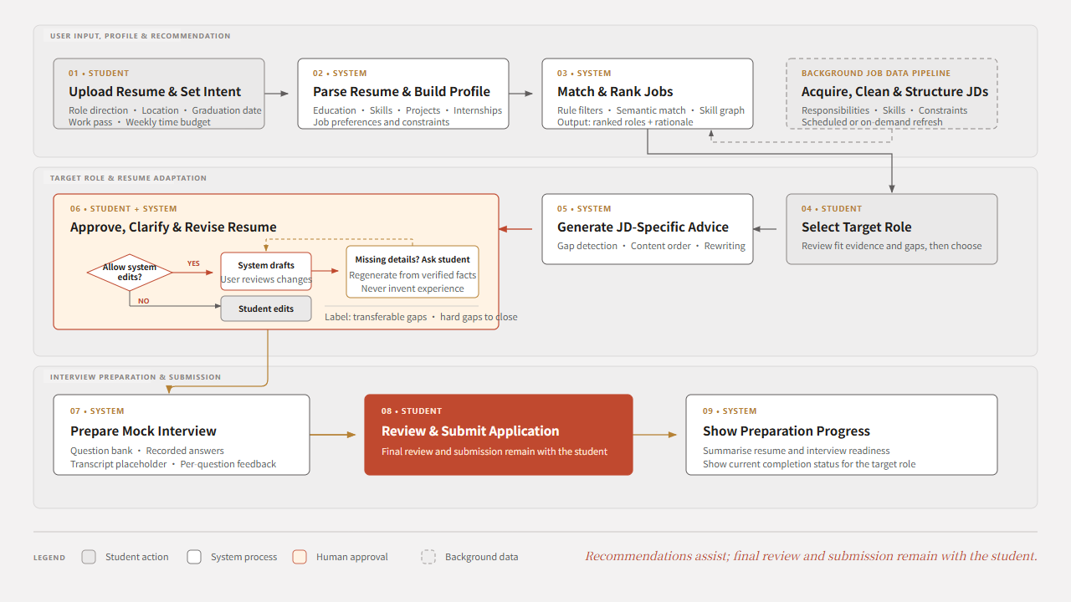
CareerPilot
USER JOURNEY
从学生画像到自主提交的闭环
04
Notes:
说明整个使用流程。学生上传简历并设置岗位意向，系统解析学生画像和岗位 JD，再进行推荐和解释。学生选择目标岗位后，系统生成简历修改建议和模拟面试内容。最后由学生审阅并提交。强调人在环设计，系统不会替学生执行不可逆的申请操作。建议用时 70 秒。

Slide 6
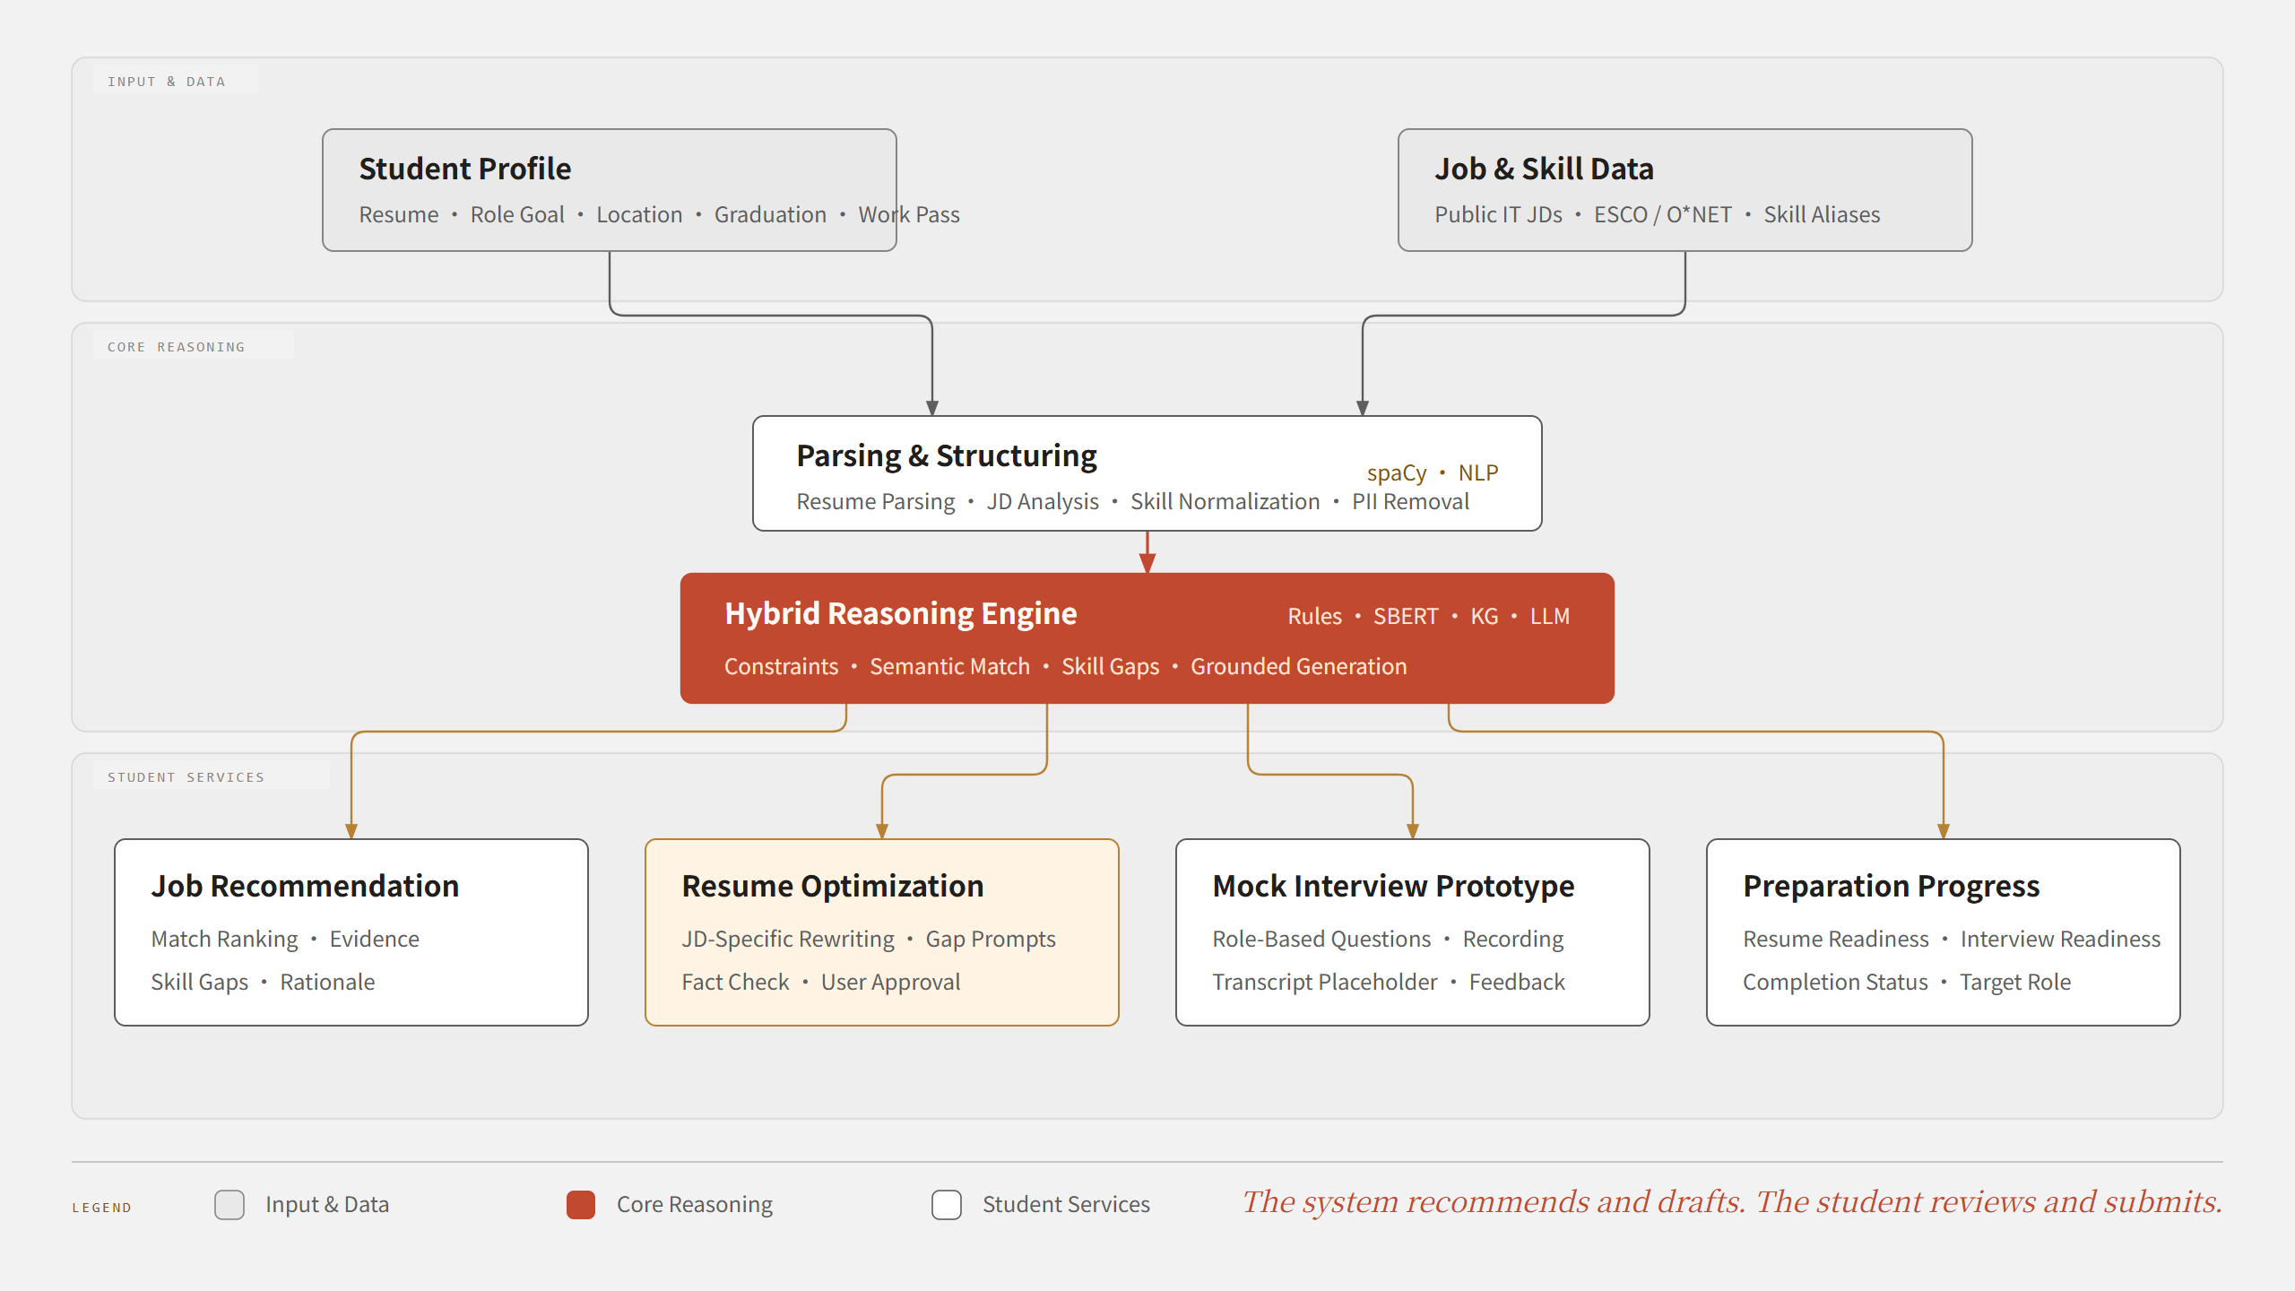
CareerPilot
CORE EXPERIENCE
核心功能图
05
Notes:
这一页展示四个核心能力如何围绕同一个目标 JD 工作。岗位推荐解决选择问题，推荐解释说明依据，简历优化帮助学生针对岗位表达真实经历，模拟面试和进度建议帮助学生继续准备。所有输出都依赖学生画像和岗位要求，而不是生成通用内容。建议用时 70 秒。

Slide 7
CareerPilot
SCOPE
Proposal 阶段的范围与边界
优先完成可演示的学生求职闭环，控制数据、行业和自动化风险
范围内
范围外
岗位推荐与解释
IT 实习和校招岗位
自动提交申请
JD 定向简历优化
只改写已有事实
保证面试或 offer
虚构学生经历
模拟面试原型
题库、录制、转写占位与反馈
非 IT 及中高级岗位
申请进度与基础计划
截止日期和时间预算提示
大规模抓取商业平台
首版中文简历与 JD
MVP 原则
深度优先于行业覆盖面；可解释建议优先于全自动执行
06
Notes:
Proposal 阶段需要控制范围。项目包含岗位推荐、解释、JD 定向简历优化、模拟面试原型和基础进度建议。项目明确排除自动投递、结果保证、虚构经历和大规模商业网站抓取。首版聚焦英文 IT 岗位，避免过早扩展到差异很大的行业和高级职位。建议用时 60 秒。

Slide 8
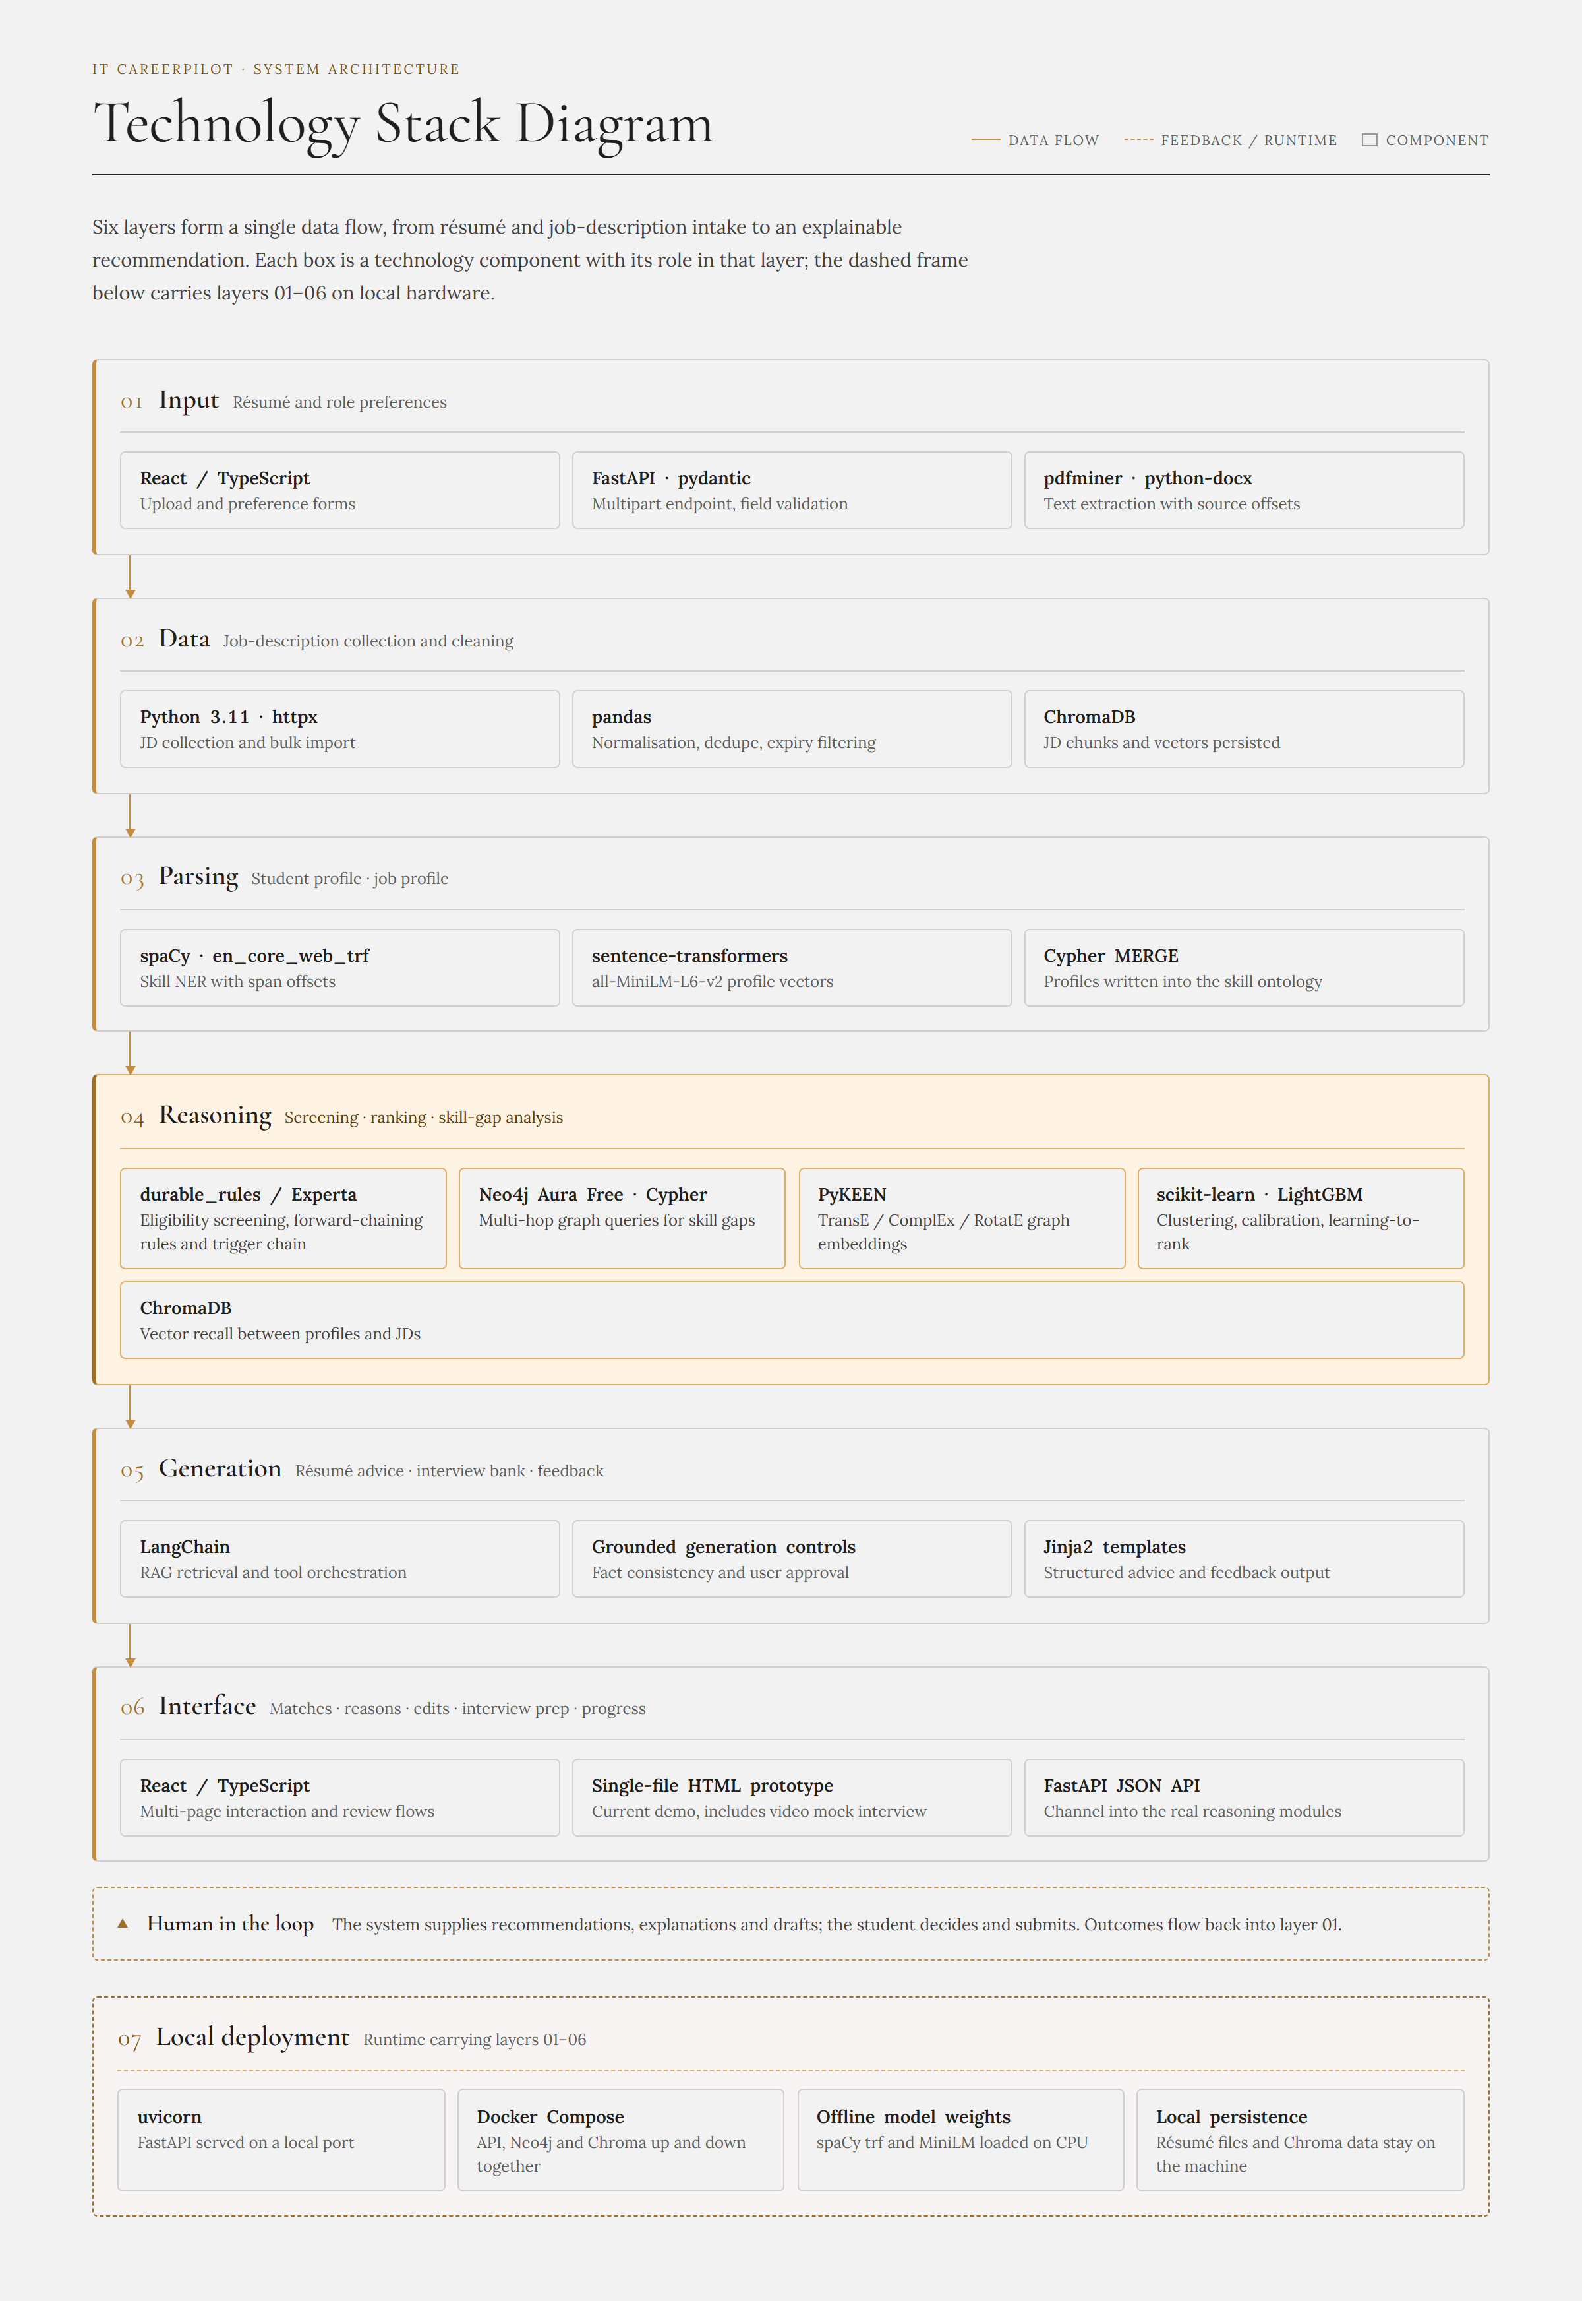
CareerPilot
SYSTEM ARCHITECTURE
系统框架与技术栈对应关系
模块化分层让推荐依据、生成内容和数据来源都可以追踪
用户界面
推荐列表 · 简历审阅 · 模拟面试 · 目标岗位
React / TypeScript / HTML demo
服务编排
统一接口与任务协调
Python 3.11 · FastAPI · LangChain
推理与生成
规则筛选 · 语义排序 · 技能图谱 · 受约束生成 · 计划建议
Experta · Sentence-BERT · PyKEEN · LLM
数据与知识
学生画像 · 岗位画像 · 技能关系 · 证据片段
spaCy · Neo4j · ChromaDB
数据来源
公开 JD · ESCO / O*NET · 脱敏简历 · 面试材料
清洗 · 去重 · 脱敏 · 来源记录
人在环
系统保留推荐证据和生成依据，学生审阅建议并完成最终提交
07
Notes:
架构分为五层。用户界面延续现有 React、TypeScript 或单文件 HTML 原型。FastAPI 负责连接前端与各个推理模块。推理层包含规则、语义匹配、知识图谱和受约束生成。数据层保存学生画像、岗位画像和证据片段。底层数据来自公开 JD、技能 ontology 和脱敏简历。建议用时 90 秒。

Slide 9
CareerPilot
REASONING DESIGN
混合推理为何适合 IT 求职
不同类型的问题需要不同方法，单一相似度分数无法同时处理资格、技能关系和生成可信度
01
02
03
04
05
规则筛选
语义匹配
技能图谱
受约束生成
计划规则
地点、学历、准证、截止日期
项目经历与岗位职责的相关性
同义技能、上下位关系与可迁移差距
推荐解释、简历改写与面试题库
岗位状态、截止日期和时间预算
可解释输出
符合资格
匹配证据
技能差距
事实一致的草稿
下一步行动
设计原因
硬约束不能被相似度抵消；生成内容必须能够回溯到简历和 JD 中的事实。
08
Notes:
混合推理是项目的核心。规则引擎先处理不能妥协的资格条件。语义匹配比较学生经历与岗位职责。技能图谱解释技能之间的关系。LLM 负责生成解释、简历草稿和面试内容，但必须受学生事实约束。基础计划规则再结合截止日期和时间预算给出下一步行动。建议用时 90 秒。

Slide 10
CareerPilot
DATA & EVALUATION
数据准备与评估路径
每类数据对应明确用途，并通过人工样例检查验证关键模块
数据来源
处理与使用
评估问题
公开 IT 岗位 JD
清洗与结构化抽取
抽取是否准确
ESCO / O*NET
技能别名与关系整理
推荐顺序是否合理
脱敏简历样本
学生画像与事实证据
差距解释是否可信
公开面试材料
题库与反馈规则
改写是否保持事实
团队相关性判断
排序权重调校
面试与计划是否实用
隐私与可信度
外部调用前脱敏；保存来源与证据片段；没有真实申请结果时不声称效果提升。
09
Notes:
项目使用公开岗位描述、ESCO 和 O*NET 技能信息、脱敏简历样本，以及公开面试材料。评估先以人工样例检查为主，分别检查抽取准确性、推荐合理性、技能差距解释、简历事实一致性和面试内容实用性。因为没有真实申请结果标签，本阶段不会宣称提升面试率。建议用时 75 秒。

Slide 11
CareerPilot
EXPECTED OUTCOME
预期交付
一条可演示、可解释、
可审阅的学生求职闭环
Q&A
谢谢
01
02
03
04
推荐
材料
准备
工程
岗位排序与可追踪的匹配依据
围绕目标 JD 的事实一致改写建议
岗位相关题库、反馈与进度提示
模块化原型、评估记录与项目仓库
系统提出建议，学生作出决定
NUS ISS · Practice Module · 2026
Notes:
总结预期成果。项目将交付带解释的岗位推荐、受事实约束的简历优化建议、模拟面试和进度提示原型，以及可复现的模块化工程实现。最后再次强调系统提供建议，学生保留最终决定权。进入答疑。建议用时 45 秒。

